Slide 1

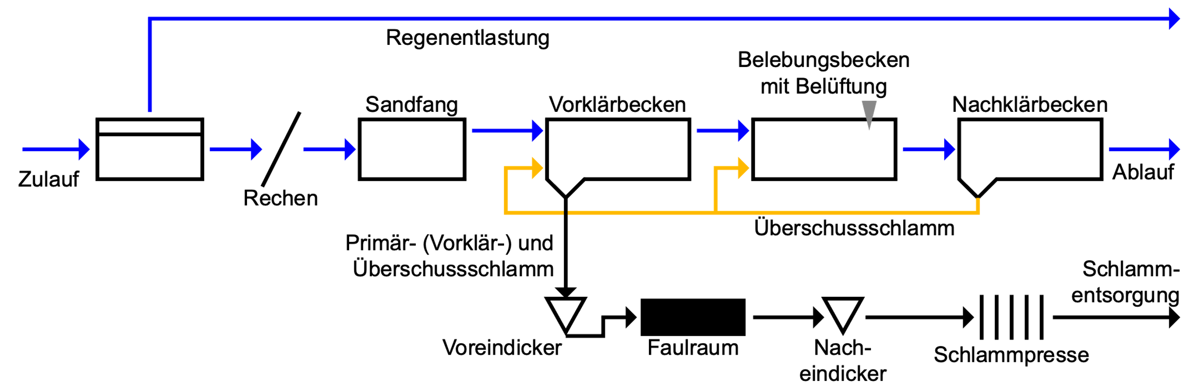
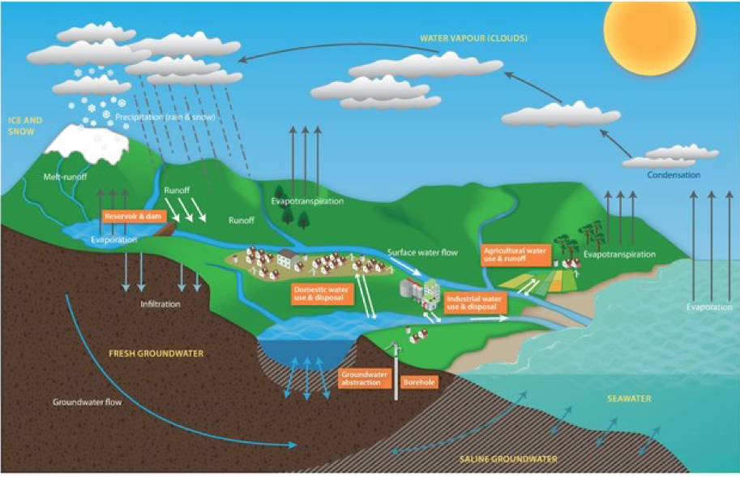
Der Weg des Stickstoffs
Ein Projekt an der Kläranlage Dresden
https://tu-dresden.de
Nitrat ist ein Bestandteil des Grundwassers. Die Belastung ist leicht gestiegen (Wolf, 2017). Nitrat an sich ist recht ungefährlich für den Menschen. Bakterien können dieses aber in Nitrit umwandeln, welches den Sauerstofftransport im Blut behindern kann. (Wolf, 2017) Jedoch entstehen nicht nur Probleme im menschlichen Körper, wenn zu viel Nitrat im Wasser ist. Gelangen zu viele Nährstoffe, wie Stickstoff (z. B. in Form von Nitrat) oder Phosphor durch landwirtschaftliche Einträge oder solche aus kommunalen Kläranlagen, dann kommt es zur so genannten Eutrophierung des betroffenen Gewässers. (Umweltbundesamt, 2021) „Der Begriff "eutroph" stammt aus dem Griechischen (eu trophos) und bedeutet ‚gut ernährt’. “ (ebd.) Wasserpflanzen und Algen können überdurchschnittlich stark und schnell wachsen, was zum „Kippen“ des Gewässers führen kann. Anderen Tieren, Kleinlebewesen und Pflanzen wird Sauerstoff entzogen, was zum Absterben führen kann.
Somit ist klar: Nitrat ist im Wasser nicht nur eine chemische Verbindung. Vielmehr dient es als Nährstoff und kann aber auch weitreichende Folgen für verschiedenste Lebewesen haben.
Die Bedeutung von sauberem Wasser in der Welt
Stickstoffkreislauf
Klimawandel verschärft die Situation
Bedeutung sauberes Wasser global
Sauberes Wasser essentiell zum Überleben, besonders für Kinder
771 Millionen Menschen ohne Trinkwassergrundversorgung
Wasser muss für alle Meschen "sicher" sein (ohne Krankheitserreger, oder chemischen Verunreinigungen)
Ohne sauberes Wasser und Hygiene verbreiten sich schnell Krankheitserreger
Wassermangel verhindert Schulbildung --> Kinder müssen Wasser besorgen
Stickstofffixierung
= Spaltung der Bindung im elementaren atmosphärischen Stickstoff
→ biotische Fixierung: Bakterien wandeln N₂ in NH₄⁺ oder NH₃ um
→ abiotische Fixierung: durch UV-Strahlung oder Blitzeinschläge wird die Bindung gebrochen und es können NH₄⁺ und NH₃ entstehen
Nitrifikation
Bakterien (Nitrifizierer) wandeln NH₄⁺ und NH₃ in NO₃⁻ um (gut belüftete Böden bzw. Gewässer notwendig, da Sauerstoff benötigt wird)
Denitrifikation
Denitrifizierende Bakterien wandeln Nitrat-Ionen in elementaren Stickstoff um
Ammonifikation
Lebewesen nehmen Nitrat auf, scheiden Fäkalien aus und das enthaltene Ammoniak wird in Ammonium-Ionen umgewandelt
(nach Studyflix GmbH, 2023)
Herkunft Nitrat im Wasser
Massentierhaltung
Ausbringung der Gülle und der Abfälle aus Biogasanlagen auf das Feld
Stickstoff kann nicht komplett von Pflanzen aufgenommen werden
Wird vom Regen ausgewaschen und gelangt so ins Grundwasser
Grundwasser wird unter anderem zur Gewinnung von Leitungswasser genutzt
Zulauf
Grobrechen
Verunreinigungen >65 mm werden entfernt (Holz, Textilien, Ratten, ...)
Feinrechen
kleinere Verunreinigungen werden entfernt
Sandfang
durch geringere Fließgeschwindigkeit setzen sich Schwebstoffe ab
Weg des Wassers in der Kläranlage
Belebungsbecken
Bakterien entfernen Stickstoff- und Phosphorverbindungen
durch Belüftung entstehen Zonen mit Sauerstoffangebot und -mangel -> Nitrifikation und Denitrifikation
Nachklärbecken
Belebtschlamm wird abgetrennt
Vorklärung
feine Partikel, Öl und Fette werden abgezogen
Schlamm setzt sich ab
Auswirkung des Nitrats auf die Umwelt
Eutrophierung der Gewässer → Verstärkter Algenwuchs
Rückgang der Biodiversität → Verdrängung der Arten, welche an Stickstoffarmut angepasst sind
Beschleunigung der Bodenversauerung
Wasserkreislauf
Quellen:
Antonsusi. (o. J.). Fließschema einer Kläranlage. https://commons.wikimedia.org/wiki/File:Fließschema_einer_Kläranlage.svg (Abb. Kläranlage)
Stadler, I. (2019). Schülervorstellungen zum Thema Wasserkreislauf. https://www.fhnw.ch/plattformen/geoconcepts/2019/10/25/wasserkreislauf/ (Abb. Wasserkreislauf)
Stadtentwässerung Dresden. (2023a). Fleyer Kläranlage. https://www.stadtentwaesserung-dresden.de/fileadmin/user_upload/downloads/faltblaetter-broschueren/klaeranlage-dresden-kaditz.pdf
Studyflix GmbH. (2023). Stickstoffkreislauf. https://studyflix.de/biologie/stickstoffkreislauf-2799
Umweltbundesamt. (2021). Eutrophierung. https://www.umweltbundesamt.de/themen/wasser/gewaesser/meere/nutzung-belastungen/eutrophierung#eutrophierung-was-bedeutet-das
Wolf, U. (2017). So viel Nitrat ist im sächsischen Wasser. Sächsische.de. https://www.saechsische.de/so-viel-nitrat-ist-im-saechsischen-wasser-3710603.html
Wolf, U. (2017). Unser tägliches Nitrat. https://www.saechsische.de/plus/unser-taegliches-nitrat-3710187.html

